Slide 1
Тема 27
КЕГЭ

Slide 2
Тема 27
(высокий уровень, время – 35 мин)
Тема: Обработка данных, вводимых из файла в виде последовательности чисел.
Что проверяется:
Умение создавать собственные программы (20–40 строк) для анализа числовых последовательностей.
1.6.3. Построение алгоритмов и практические вычисления.
1.1.3. Строить информационные модели объектов, систем и процессов в виде алгоритмов.
Что нужно знать:
как прочитать данные из файла
основы комбинаторики
динамическое программирование

Slide 3
Задачи на двойки и тройки чисел
КЕГЭ 2022 по информатике. Задание №27. Python. Часть №1. Пары чисел.
https://www.youtube.com/watch?v=Tb2zmfi9wPI&t=467s
КЕГЭ 2022 по информатике. Задание №27. Python. Часть №2. Все задачи на пары чисел.
https://www.youtube.com/watch?v=57COtdQfJeQ&t=147s

Slide 4
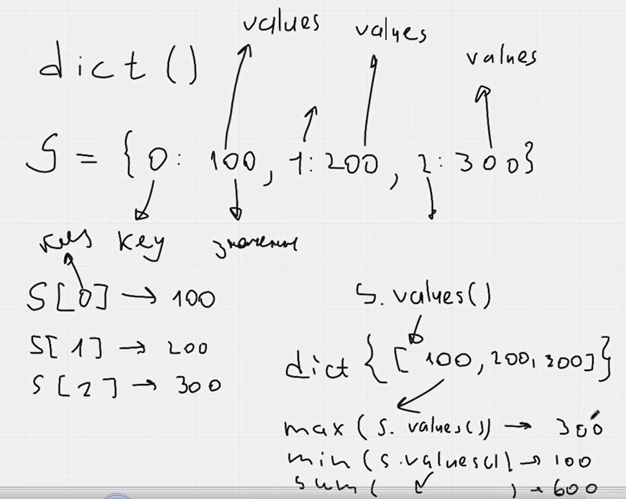
Словарь – это неупорядоченный набор элементов, в котором доступ к элементу выполняется по ключу.
Ключи можно создавать и добавлять.

Slide 5
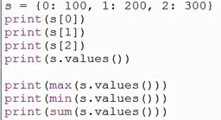
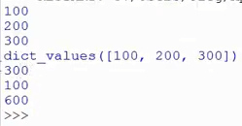

Slide 6
2. (Поляков)Имеется набор данных, состоящий из пар положительных целых чисел. Необходимо выбрать из каждой пары ровно одно число так, чтобы сумма всех выбранных чисел делилась на 3 и при этом была максимально возможной. Гарантируется, что искомую сумму получить можно. Программа должна напечатать одно число – максимально возможную сумму, соответствующую условиям задачи.
Входные данные: Даны два входных файла: файл A (27-2a.txt) и файл B (27-2b.txt), каждый из которых содержит в первой строке количество пар N (1 ≤ N ≤ 100000). Каждая из следующих N строк содержит два натуральных числа, не превышающих 10 000.
Пример входного файла:
6
1 3
5 11
6 9
5 4
3 3
1 1
Для указанных входных данных значением искомой суммы должно быть число 30.
В ответе укажите два числа: сначала значение искомой суммы для файла А, затем для файла B.

Slide 7
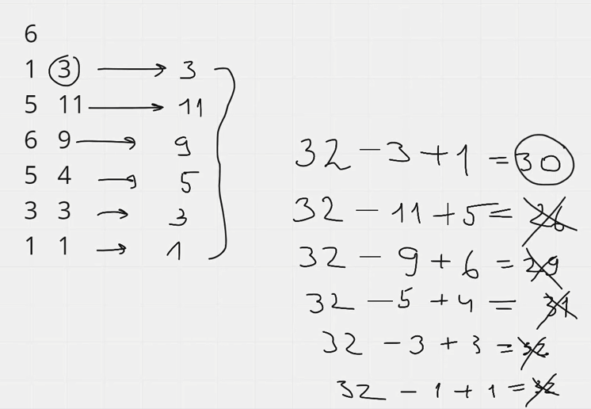
Переборный алгоритм. Для большого количества пар чисел работает медленно

Slide 8
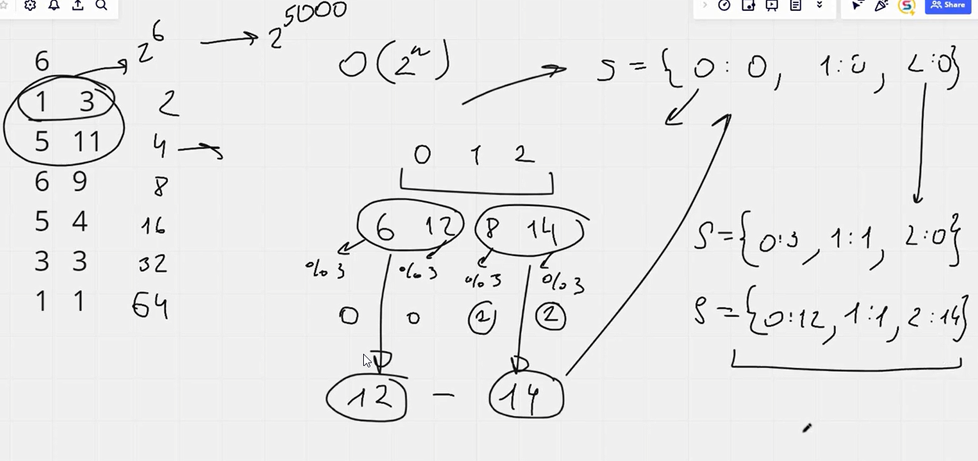
(Сумма всех выбранных чисел делится на 3). Создаем словарь, ключами которого являются остатки от деления на 3. Значения суммы.

Slide 9
f = open('27-2a.txt')
n = int(f.readline()) # n – количество пар
s={0:0}
for i in range(n):
z=list(map(int,f.readline().split())) # считали пару в список z.
sm=[s[p]+ k for p in s for k in z] # sm - список сумм, s[p] – обращение к словарю по ключу p (s[p] – значение ключа p), k – число из пары (из списка z).
s = {x % 3: x for x in sorted(sm)} # создаем ключ, который будет помещаться в словарь s, т.е. генерируем остатки с помощью генератора словаря
print(s[0])
2 (Поляков)
f = open('27-2a.txt')
f = open('27-2b.txt')
109737
401536407
109737 401536407

Slide 10
2 (Поляков)
6
1 3
5 11
6 9
5 4
3 3
1 1
[1, 3]
[1, 3]
{1: 1, 0: 3}
[5, 11]
[6, 12, 8, 14]
{0: 12, 2: 14}
[6, 9]
[18, 21, 20, 23]
{0: 21, 2: 23}
[5, 4]
[26, 25, 28, 27]
{1: 28, 2: 26, 0: 27}
[3, 3]
[31, 31, 29, 29, 30, 30]
{2: 29, 0: 30, 1: 31}
[1, 1]
[30, 30, 31, 31, 32, 32]
{0: 30, 1: 31, 2: 32}
30
f = open('27-2a.txt')
n = int(f.readline()) # n – количество пар
s={0:0}
for i in range(n):
z=list(map(int,f.readline().split())) # считали пару в список z.
sm=[s[p]+ k for p in s for k in z] # sm - список сумм, s[p] – обращение к словарю по ключу, k – число из пары (из списка z).
s = {x % 3: x for x in sorted(sm)} # создаем ключ, который будет помещаться в словарь s
print(s[0])

Slide 11
4. (Поляков) Имеется набор данных, состоящий из пар положительных целых чисел. Необходимо выбрать из каждой пары ровно одно число так, чтобы сумма всех выбранных чисел делилась на 5 и при этом была максимально возможной. Гарантируется, что искомую сумму получить можно. Программа должна напечатать одно число – максимально возможную сумму, соответствующую условиям задачи.
Входные данные: Даны два входных файла: файл A (27-4a.txt) и файл B (27-4b.txt), каждый из которых содержит в первой строке количество пар N (1 ≤ N ≤ 100000). Каждая из следующих N строк содержит два натуральных числа, не превышающих 10 000.
Пример входного файла:
6
1 3
5 11
6 9
5 4
3 3
1 1
Для указанных входных данных значением искомой суммы должно быть число 30.
В ответе укажите два числа: сначала значение искомой суммы для файла А, затем для файла B.

Slide 12
4(Поляков)
f = open('27-2a.txt')
n = int(f.readline()) # n – количество пар
s={0:0}
for i in range(n):
z=list(map(int,f.readline().split())) # считали пару в список z.
sm=[s[p]+ k for p in s for k in z] # sm - список сумм, s[p] – обращение к словарю по ключу, p – значение внутри ключа, k – число из пары (из списка z).
s = {x % 5: x for x in sorted(sm)} # создаем ключ, который будет помещаться в словарь s
print(s[0])

Slide 13
[1, 3]
[1, 3]
{1: 1, 3: 3}
[5, 11]
[6, 12, 8, 14]
{1: 6, 3: 8, 2: 12, 4: 14}
[6, 9]
[12, 15, 14, 17, 18, 21, 20, 23]
{2: 17, 4: 14, 0: 20, 3: 23, 1: 21}
[5, 4]
[22, 21, 19, 18, 25, 24, 28, 27, 26, 25]
{3: 28, 4: 24, 1: 26, 2: 27, 0: 25}
[3, 3]
[31, 31, 27, 27, 29, 29, 30, 30, 28, 28]
{2: 27, 3: 28, 4: 29, 0: 30, 1: 31}
[1, 1]
[28, 28, 29, 29, 30, 30, 31, 31, 32, 32]
{3: 28, 4: 29, 0: 30, 1: 31, 2: 32}
30
4 (Поляков)

Slide 14
1. (Поляков) Имеется набор данных, состоящий из пар положительных целых чисел. Необходимо выбрать из каждой пары ровно одно число так, чтобы сумма всех выбранных чисел не делилась на 3 и при этом была минимально возможной. Гарантируется, что искомую сумму получить можно. Программа должна напечатать одно число – минимально возможную сумму, соответствующую условиям задачи.
Входные данные: Даны два входных файла: файл A (27-1a.txt) и файл B (27-1b.txt), каждый из которых содержит в первой строке количество пар N (1 ≤ N ≤ 100000). Каждая из следующих N строк содержит два натуральных числа, не превышающих 10 000.
Пример входного файла:
6
1 3
5 12
6 9
5 4
3 3
1 1
Для указанных входных данных значением искомой суммы должно быть число 20.
В ответе укажите два числа: сначала значение искомой суммы для файла А, затем для файла B.

Slide 15
1(Поляков)
f = open('27-2.txt') n = int(f.readline()) s={0:0} for i in range(n): z=list(map(int,f.readline().split())) sm=[s[p]+ k for p in s for k in z] s = {x % 3: x for x in sorted(sm, reverse = True)} del(s[0]) print(min(s.values()))

Slide 16
№27 (Поляков)Имеется набор данных, состоящий из пар положительных целых чисел. Необходимо выбрать из каждой пары ровно одно число так, чтобы шестнадцатеричная запись суммы всех выбранных чисел НЕ оканчивалась на A и при этом была максимально возможной. Гарантируется, что искомую сумму получить можно. Программа должна напечатать одно число – максимально возможную сумму, соответствующую условиям задачи.
Входные данные: Даны два входных файла: файл A (27-27a.txt) и файл B (27-27b.txt), каждый из которых содержит в первой строке количество пар N (1 ≤ N ≤ 100000). Каждая из следующих N строк содержит два натуральных числа, не превышающих 10 000.
Пример входного файла:
6
3 5
5 10
6 8
5 4
7 9
5 1
Для указанных входных данных значением искомой суммы должно быть число 41, которое в шестнадцатеричной системе счисления записывается как 29₁₆.
В ответе укажите два числа: сначала значение искомой суммы для файла А, затем для файла B.

Slide 17
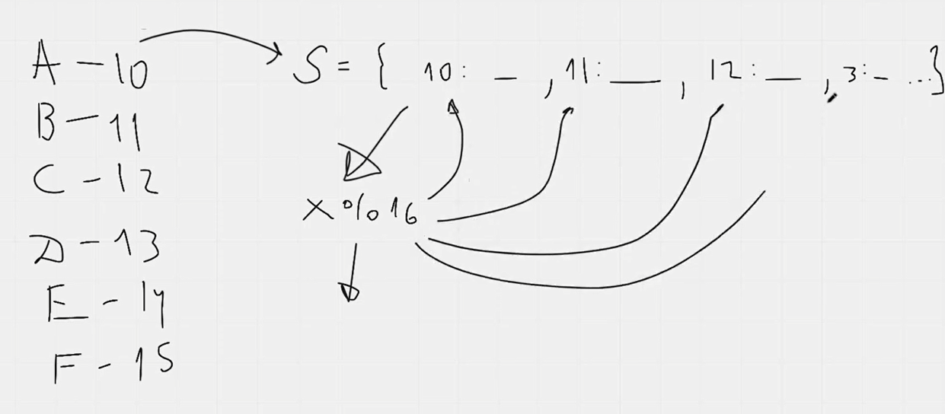
Ключи – остатки при делении на 16. Их всего – 15.

Slide 18
f = open('27-27.txt')
n = int(f.readline())
s={0: 0}
for i in range(n):
p = list(map(int,f.readline().split()))
sums=[s[j]+ k for j in s for k in p]
s = {x % 16: x for x in sorted(sums)} # значения ключей в словаре постоянно перезаписываются, сортируем, чтобы наибольшие суммы стояли последними
s.pop(10) # удаляем ключ 10
print(max(s.values())) # берем наибольшее значение из словаря
41

Slide 19
28 (Поляков) Имеется набор данных, состоящий из пар положительных целых чисел. Необходимо выбрать из каждой пары ровно одно число так, чтобы восьмеричная запись суммы всех выбранных чисел НЕ оканчивалась на 2 и при этом была минимально возможной. Гарантируется, что искомую сумму получить можно. Программа должна напечатать одно число – минимально возможную сумму, соответствующую условиям задачи.
Входные данные: Даны два входных файла: файл A (27-28a.txt) и файл B (27-28b.txt), каждый из которых содержит в первой строке количество пар N (1 ≤ N ≤ 100000). Каждая из следующих N строк содержит два натуральных числа, не превышающих 10 000.
Пример входного файла:
6
3 5
5 12
6 9
5 4
7 9
5 1
Для указанных входных данных значением искомой суммы должно быть число 27, которое в восьмеричной системе счисления записывается как 33₈.
В ответе укажите два числа: сначала значение искомой суммы для файла А, затем для файла B.

Slide 20
46. (Поляков) Дана последовательность, которая состоит из пар натуральных чисел. Необходимо выбрать из каждой пары ровно одно число так, чтобы сумма всех выбранных чисел имела такой же остаток от деления на 7, как наименьшая возможная, и при этом была максимальной возможной. Гарантируется, что искомую сумму получить можно. Программа должна напечатать одно число — максимальную возможную сумму, соответствующую условиям задачи.
Входные данные: Даны два входных файла: файл A (27-46a.txt) и файл B (27-46b.txt), каждый из которых содержит в первой строке количество чисел N (1 ≤ N ≤ 100000). Каждая из следующих N строк содержит два натуральных числа, не превышающих 10000.
Пример входного файла:
6
2 7
1 8
10 2
6 4
3 3
3 10
Для указанных данных минимальная сумма – 15 (2 + 1 + 2 + 4 + 3 + 3), её остаток от деления на 7 равен 1. Искомая максимальная сумма, имеющая остаток от деления на 7, равный 1, равна 36, она соответствует выбору чисел (7 + 8 + 2 + 6 + 3 + 10). В ответе укажите два числа: сначала искомое значение для файла А, затем для файла B.

Slide 21
выбрать из каждой пары ровно одно число так, чтобы сумма всех выбранных чисел имела такой же остаток от деления на 7, как наименьшая возможная, и при этом была максимальной возможной
6
2 7
1 8
10 2
6 4
3 3
3 10

Slide 22
f = open('27-46.txt')
n = int(f.readline())
s={0: 0}
min_s = 0 # минимально возможная сумма
ost = 0 # остаток при делении мин.суммы на 7
for i in range(n):
p = list(map(int,f.readline().split())) # считывается пара чисел
min_s += min(p) # добавляется к мин.сумме меньшее число из пары
sums=[s[j]+ k for j in s for k in p] # формируем все возможные суммы
s = {x % 7: x for x in sorted(sums)} # раскидываем суммы по ключам (ключи – остатки при делении на 7)
ost = min_s % 7 # вычисляем остаток при делении мин.суммы на 7
print(s[ost])
36

Slide 23
47. (Поляков) Дана последовательность, которая состоит из пар натуральных чисел. Необходимо выбрать из каждой пары ровно одно число так, чтобы сумма всех выбранных чисел имела такую же последнюю цифру, как наибольшая возможная, и при этом была минимальной возможной. Гарантируется, что искомую сумму получить можно. Программа должна напечатать одно число — минимальную возможную сумму, соответствующую условиям задачи.
Входные данные: Даны два входных файла: файл A (27-47a.txt) и файл B (27-47b.txt), каждый из которых содержит в первой строке количество чисел N (1 ≤ N ≤ 100000). Каждая из следующих N строк содержит два натуральных числа, не превышающих 10000.
Пример входного файла:
6
2 7
1 8
10 2
6 4
3 3
3 10
Для указанных данных максимальная сумма – 44 (7 + 8 + 10 + 6 + 3 + 10), её последняя цифра 4. Искомая минимальная сумма, имеющая последнюю цифру 4, равна 24, она соответствует выбору чисел (2 + 8 + 2 + 6 + 3 + 3). В ответе укажите два числа: сначала искомое значение для файла А, затем для файла B.

Slide 24
f = open('27-47.txt')
n = int(f.readline())
s={0: 0}
max_s = 0
for i in range(n):
p = list(map(int,f.readline().split()))
max_s += max(p)
sums=[s[j]+ k for j in s for k in p]
s = {x % 10: x for x in sorted(sums)[::-1]}
kc = max_s % 10
print(s[kc])
24

Slide 25
48. (Поляков) Набор данных состоит из нечётного количества пар натуральных чисел. Необходимо выбрать из каждой пары ровно одно число так, чтобы сумма выбранных чисел была максимальной при условии, что чётность этой суммы совпадает с чётностью большинства выбранных чисел. Определите максимальную сумму, которую можно получить при таком условии. Гарантируется, что удовлетворяющий условиям выбор возможен.
Входные данные: Даны два входных файла: файл A (27-48a.txt) и файл B (27-48b.txt), каждый из которых содержит в первой строке количество чисел N (1 ≤ N ≤ 100000). Каждая из следующих N строк содержит два натуральных числа, не превышающих 10000.
Пример входного файла:
5
13 8
5 11
6 9
7 2
9 14
Для указанных данных надо выбрать числа 13, 11, 6, 7 и 14. Большинство из них нечётны, их сумма 51 тоже нечётна. В ответе укажите два числа: сначала искомое значение для файла А, затем для файла B.

Slide 26
f = open('27-48.txt')
n = int(f.readline())
s={0: 0}
k_ch = 0
k_nch = 0
for i in range(n):
p = list(map(int,f.readline().split()))
for j in p:
if j % 2 ==0:
k_ch +=1
else:
k_nch +=1
sums=[s[j]+ k for j in s for k in p]
s = {x % 2: x for x in sorted(sums)}
if k_ch > k_nch:
d = 0
else:
d = 1
print(s[d])
Считаем количество четных и нечетных чисел во всех парах.
Сравниваем. Если количество четных больше, ставим флаг d=0, иначе d=1.
В словаре два ключа: 0 и 1.
Выводим из словаря значение s[d].
51

